Slide 1
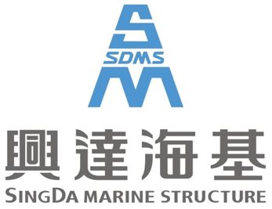

公司官網更新
M6 技術能力與工程實績

Slide 2
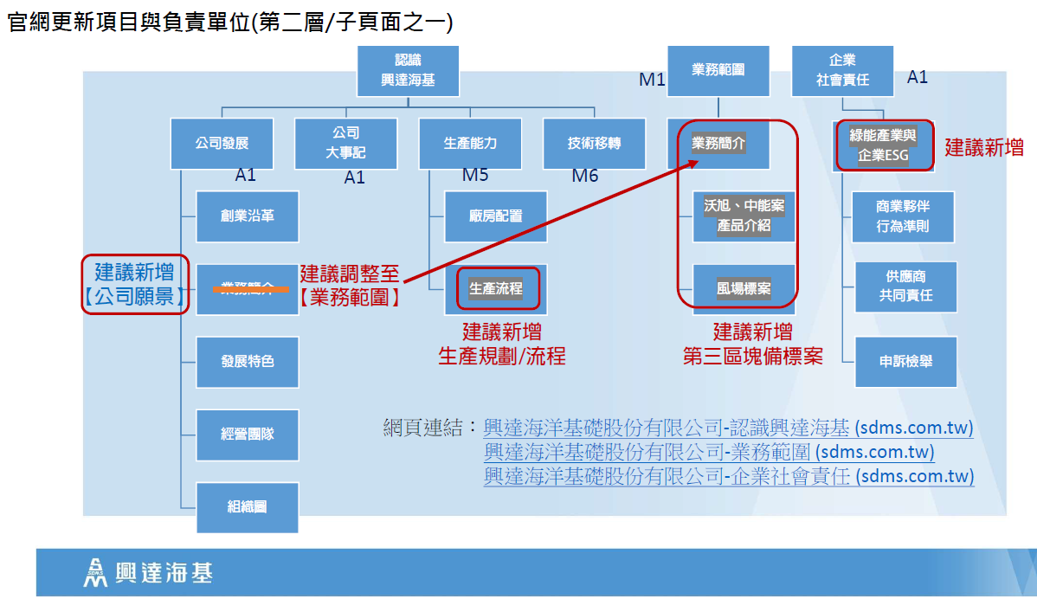
既有官網組織
技術能力與工程實績
技術能力
工程實績

Slide 3
技術能力
冷作
尺寸控制
塗裝
銲接
非破壞檢驗
重件運輸
重型吊裝
專案管理

Slide 4
冷作作業
依據歐規 DNVGL-OS-C401 施工規範及業主規範執行
現場依圖資對應工站，配合治具輔助油壓工具調整，組立尺寸配合公差
LEG
BRACE
3D

Slide 5
尺寸控制
依據不同定位精度需求與用途，有不同量測設備對應：
1. Total Station 精度 0.5”
2. Laser Tracker 精度 0.078mm
3. Easy Laser 精度 0.03mm
依據不同設備與用途，可產出供組裝、品管使用之量測數據：
量測資料可提供 X,Y,Z 軸向定位用空間尺寸
水下基礎常用量測構件為
水下基礎(JACKET) 、
半成品轉接段(TP)、上部結構(UJ)、下部結構(LJ)
零組件：斜撐(BRACE)、腳柱(LEG)、半成品的2D與3D組裝
次構件：電纜管(J-tube)定位組裝、靠船鋼管(Boat Landing)定位組裝、防蝕塊(ANODE)定位組裝
TOTAL STATION
LASER TRACKER
EASY LASER

Slide 6
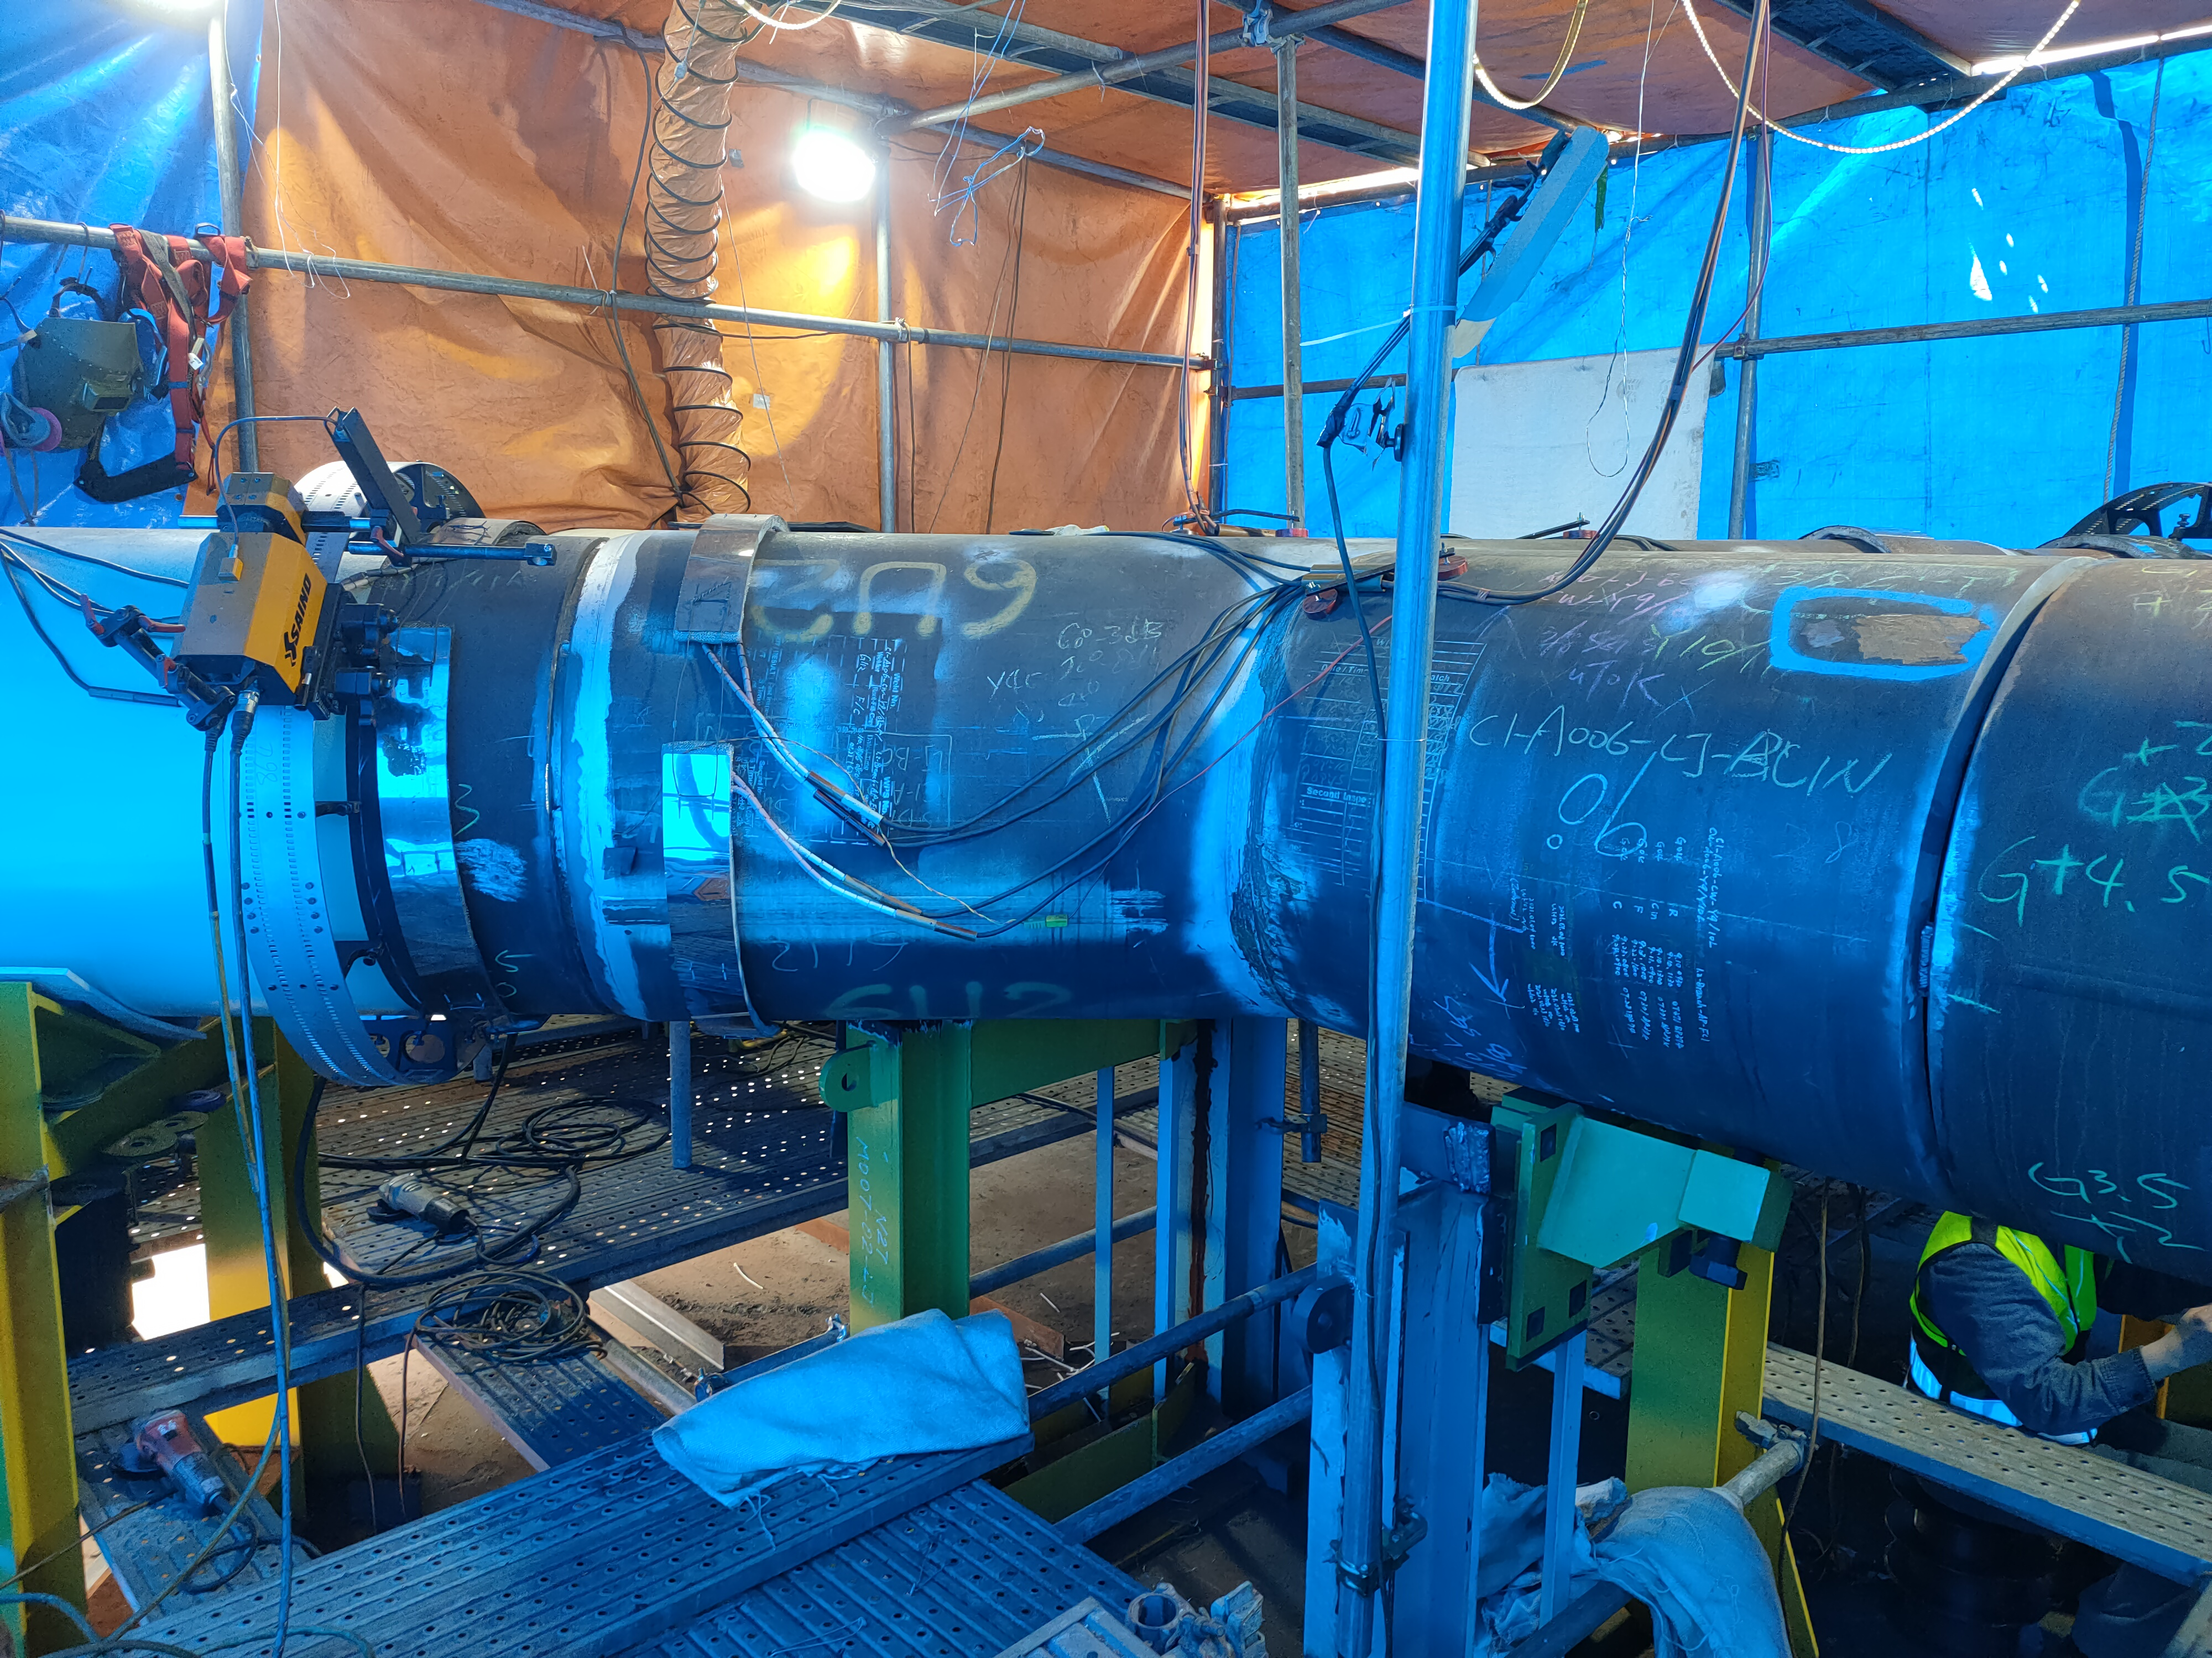
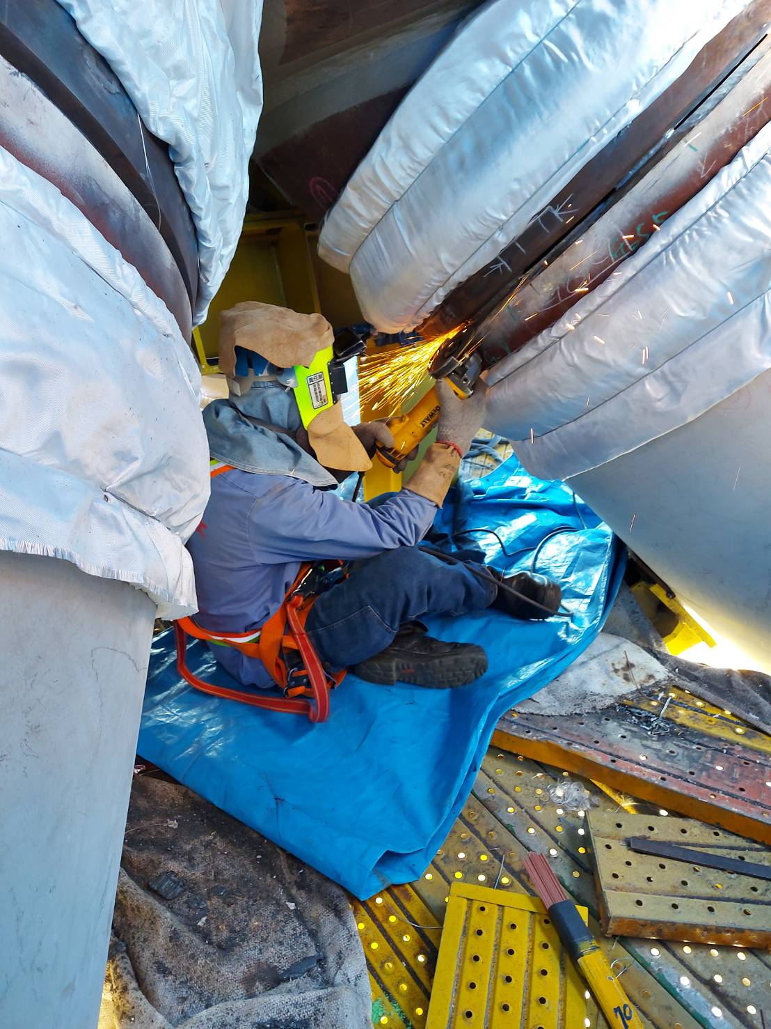
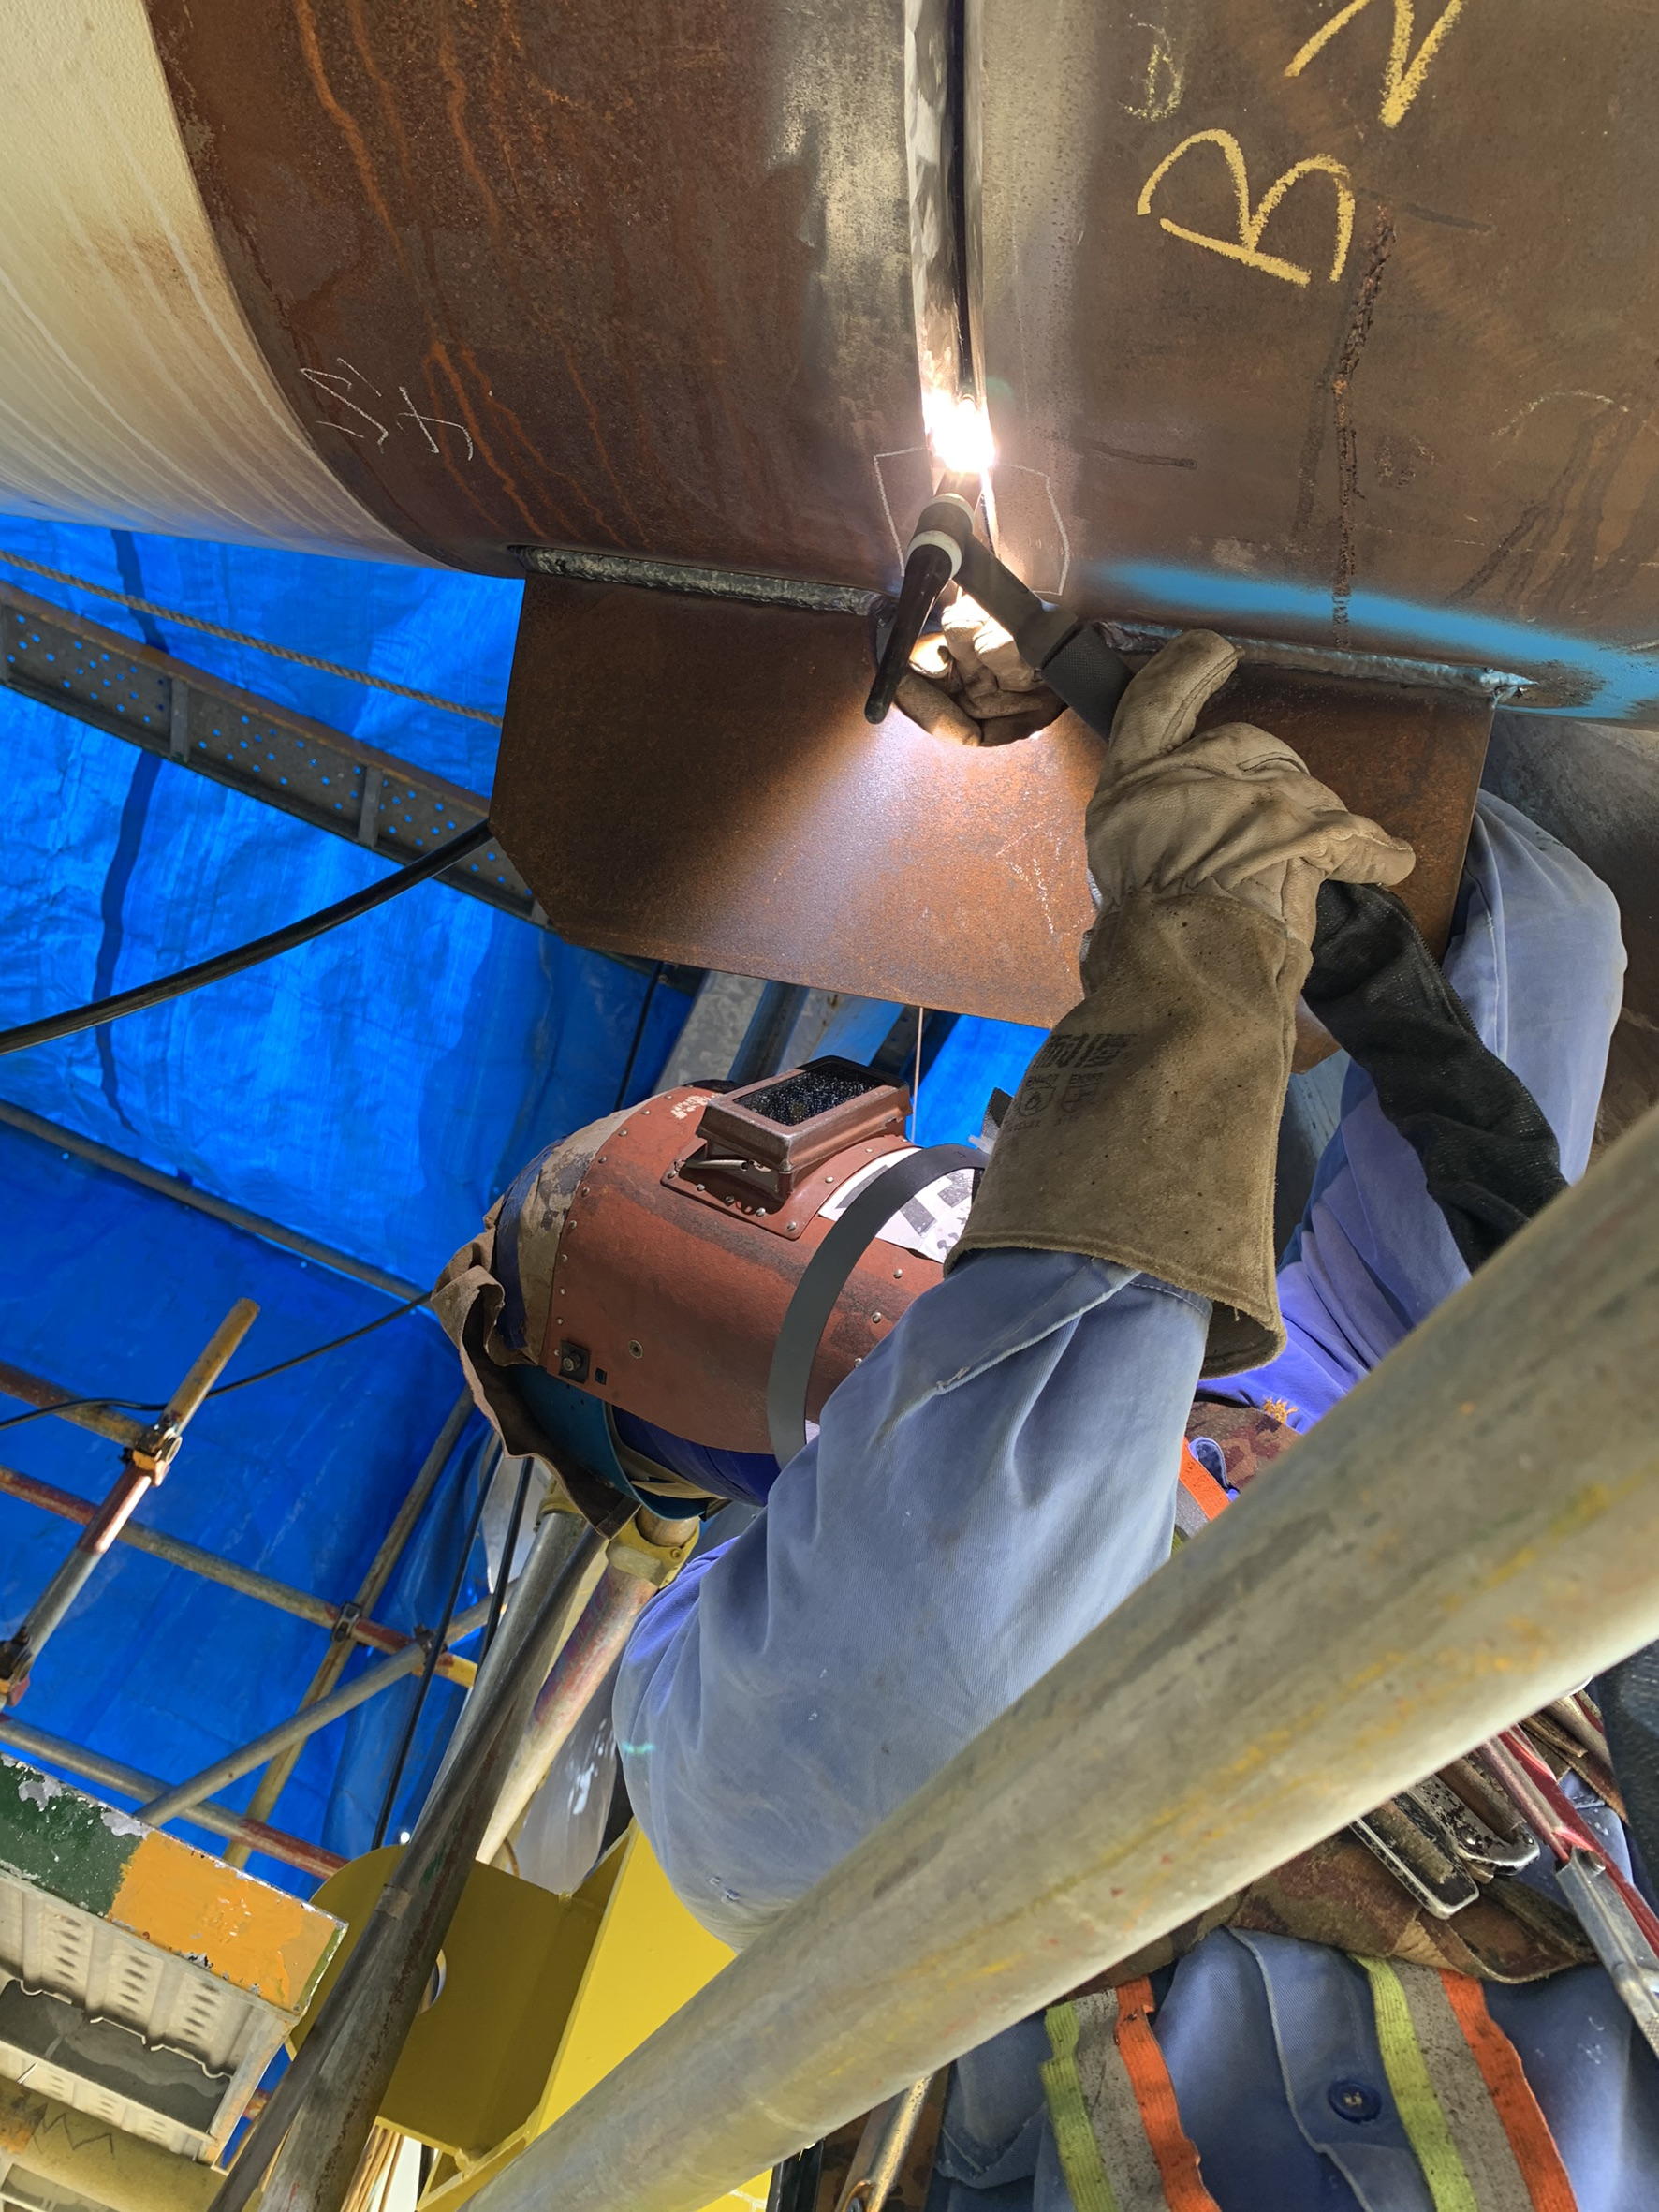
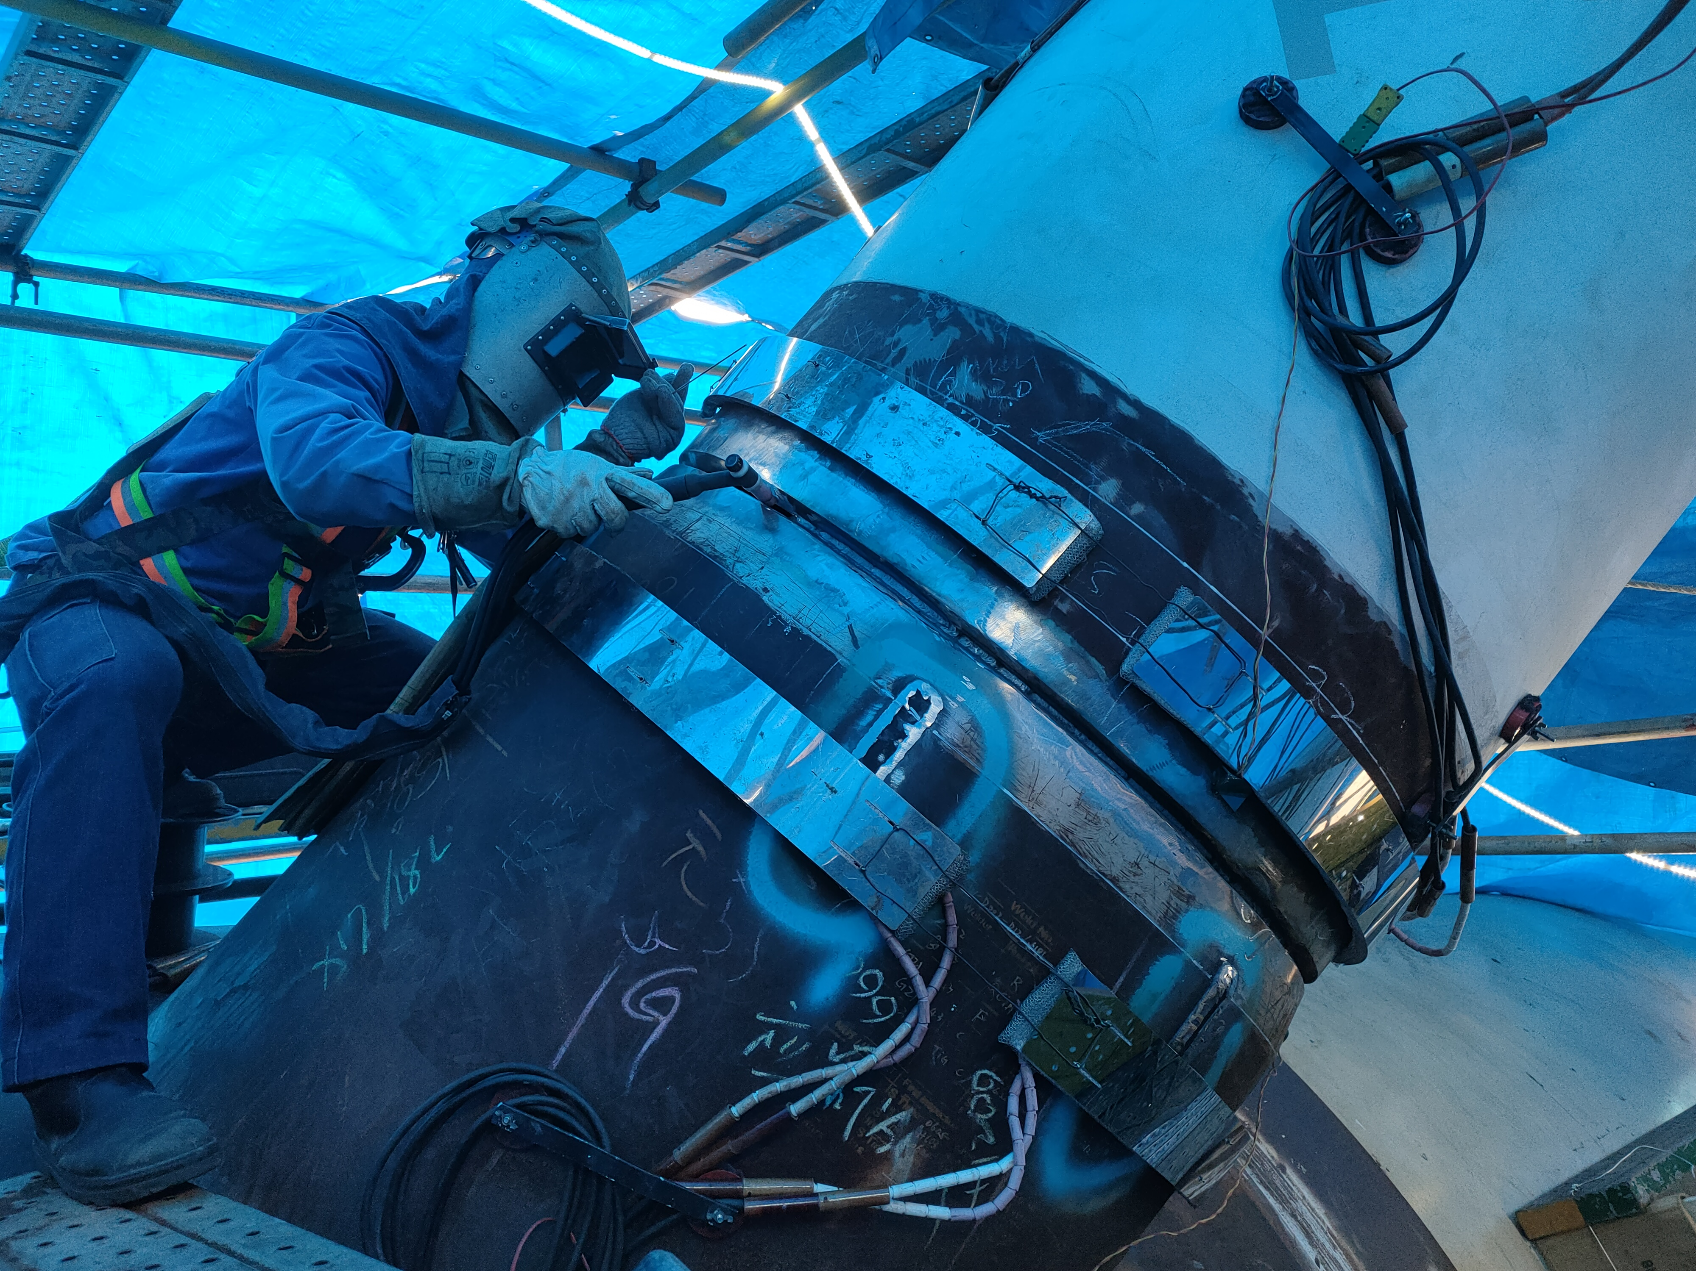
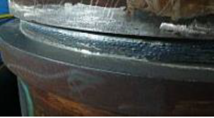
銲接作業
依據歐規 ISO-3834 執行銲接程序書
設備機台∶氬銲機、 CO2銲機、 Orbital半自動銲機
作業能力：2G, 3G, 4G, 5G, 6G, 6GR 銲接能力
接頭(Node)支管夾角 25~40˚度的小角度銲接能力、超厚板90~105mm的大管徑(Ø1450~3500mm) 銲接能力
X-BRACE
LJ-3D BRACE
LJ-3D BRACE
LJ-2D BRACE
Assembly 2

Slide 7
NDT 非破壞檢驗作業
依據歐規 DNVGL-OS-C401 ，CG-0051規範執行銲道檢驗準則
類別 | 適用範圍 | 檢驗等級
VT 目視 | 外觀 | LeverⅡ
PT 液滲透 | 表面 | LeverⅡ
MT 磁粉 | 薄板 | LeverⅡ
UT 超音波 | 厚板 | LeverⅡ,Ⅲ
VT
PT
MT
UT

Slide 8
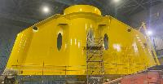
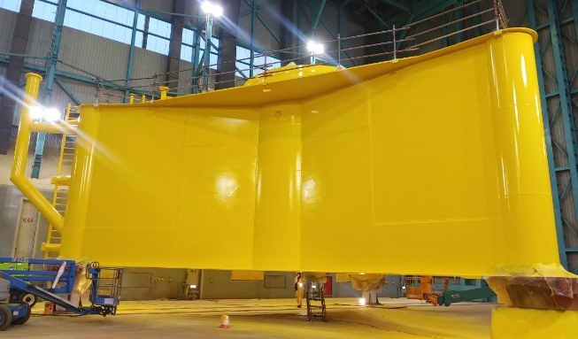
噴漆塗裝作業
作業流程 :
施工規範 : DNVGL-OS-C401 , Norsok M501
構件外觀清潔修整
噴砂
乾燥
第一道底漆
第二道中塗漆
第三道面漆
水洗清潔
噴塗完成
可依業主噴塗需求施作，目前實績塗裝三層，可達1000 μm厚度，滿足離岸風電設計需求
噴砂等級: Sa 2½
塗漆膜厚: 第一層350 μm , 第二層 350 μm , 第三層 300 μm
轉接段
噴塗
轉接段
噴塗

Slide 9
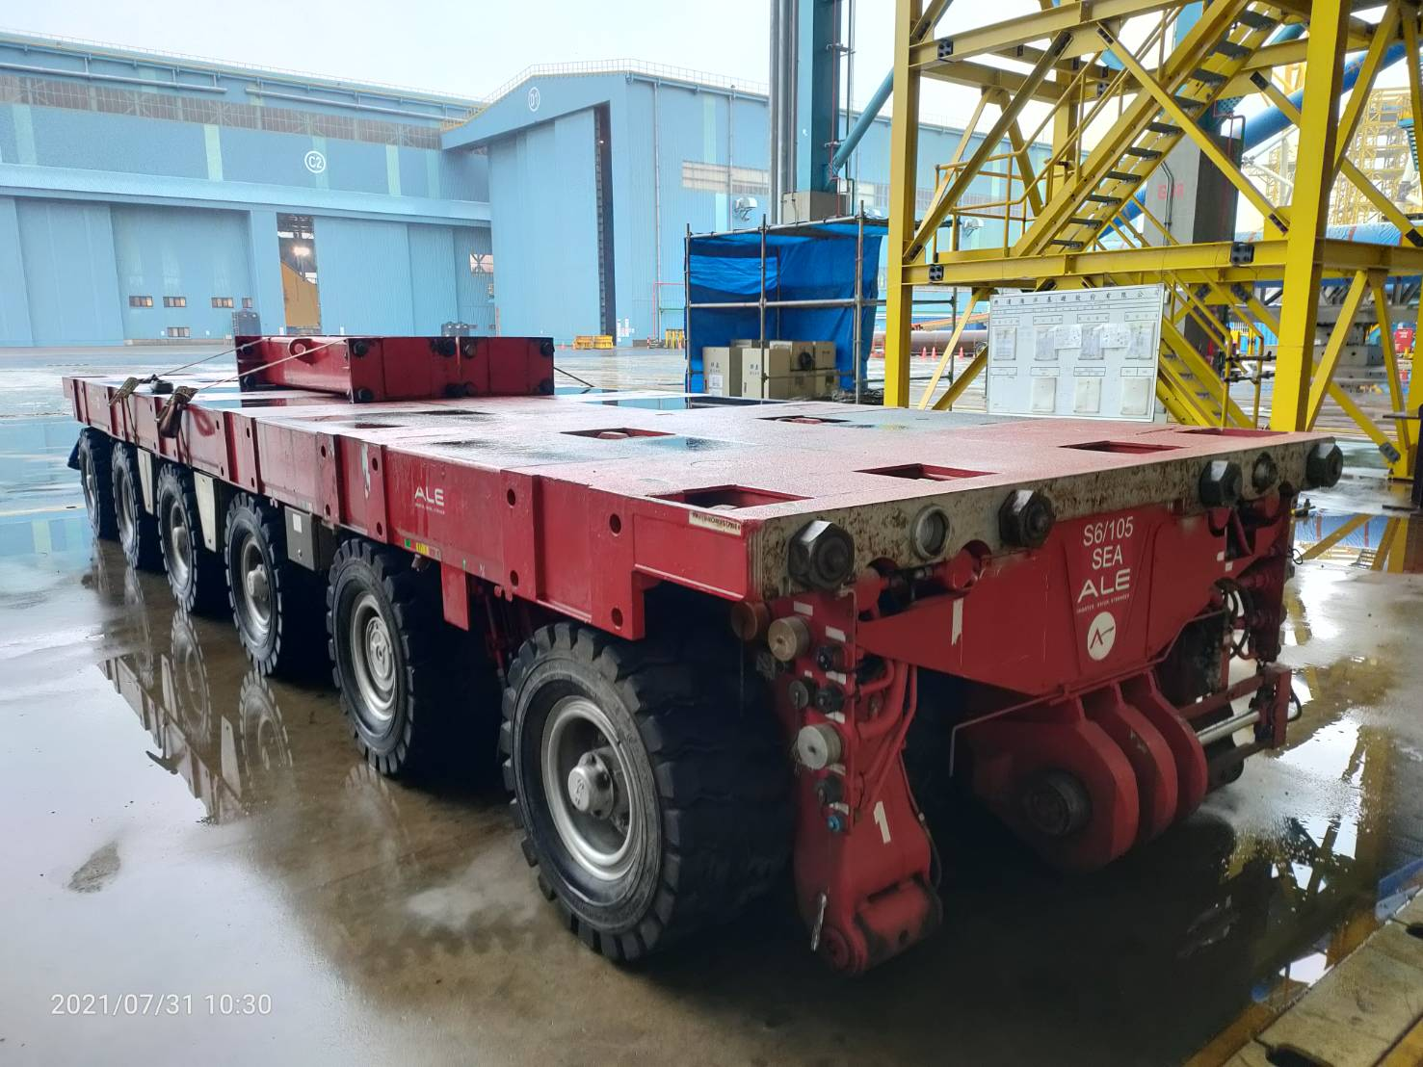
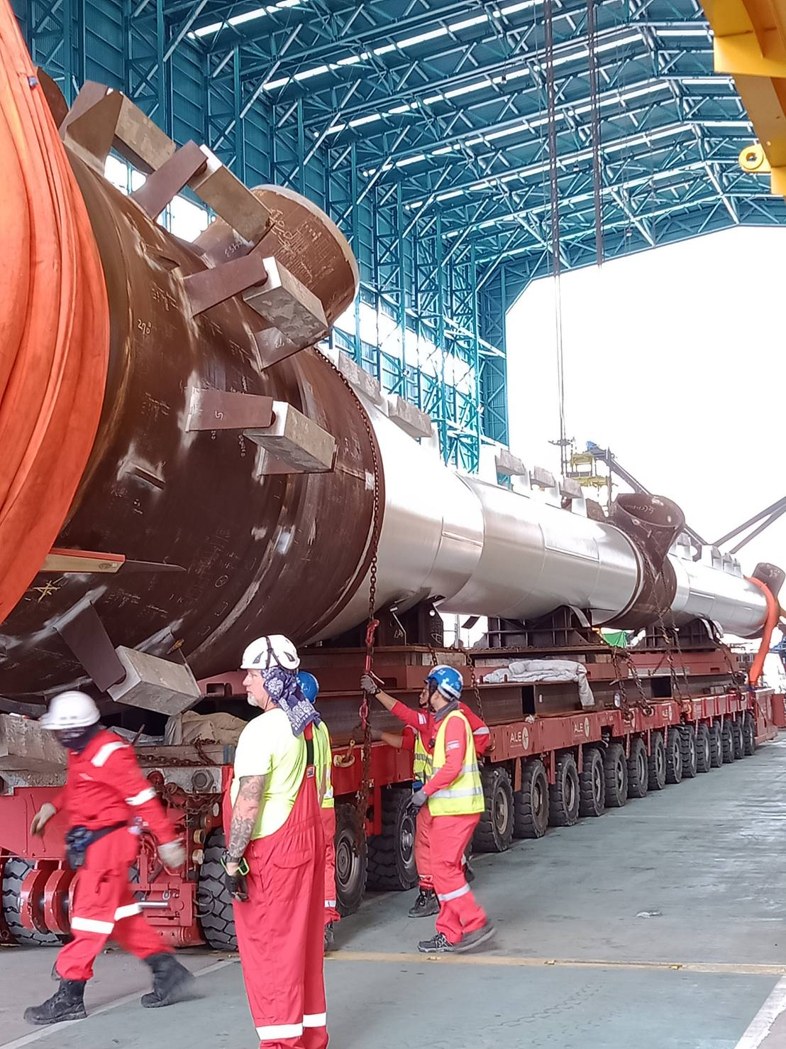
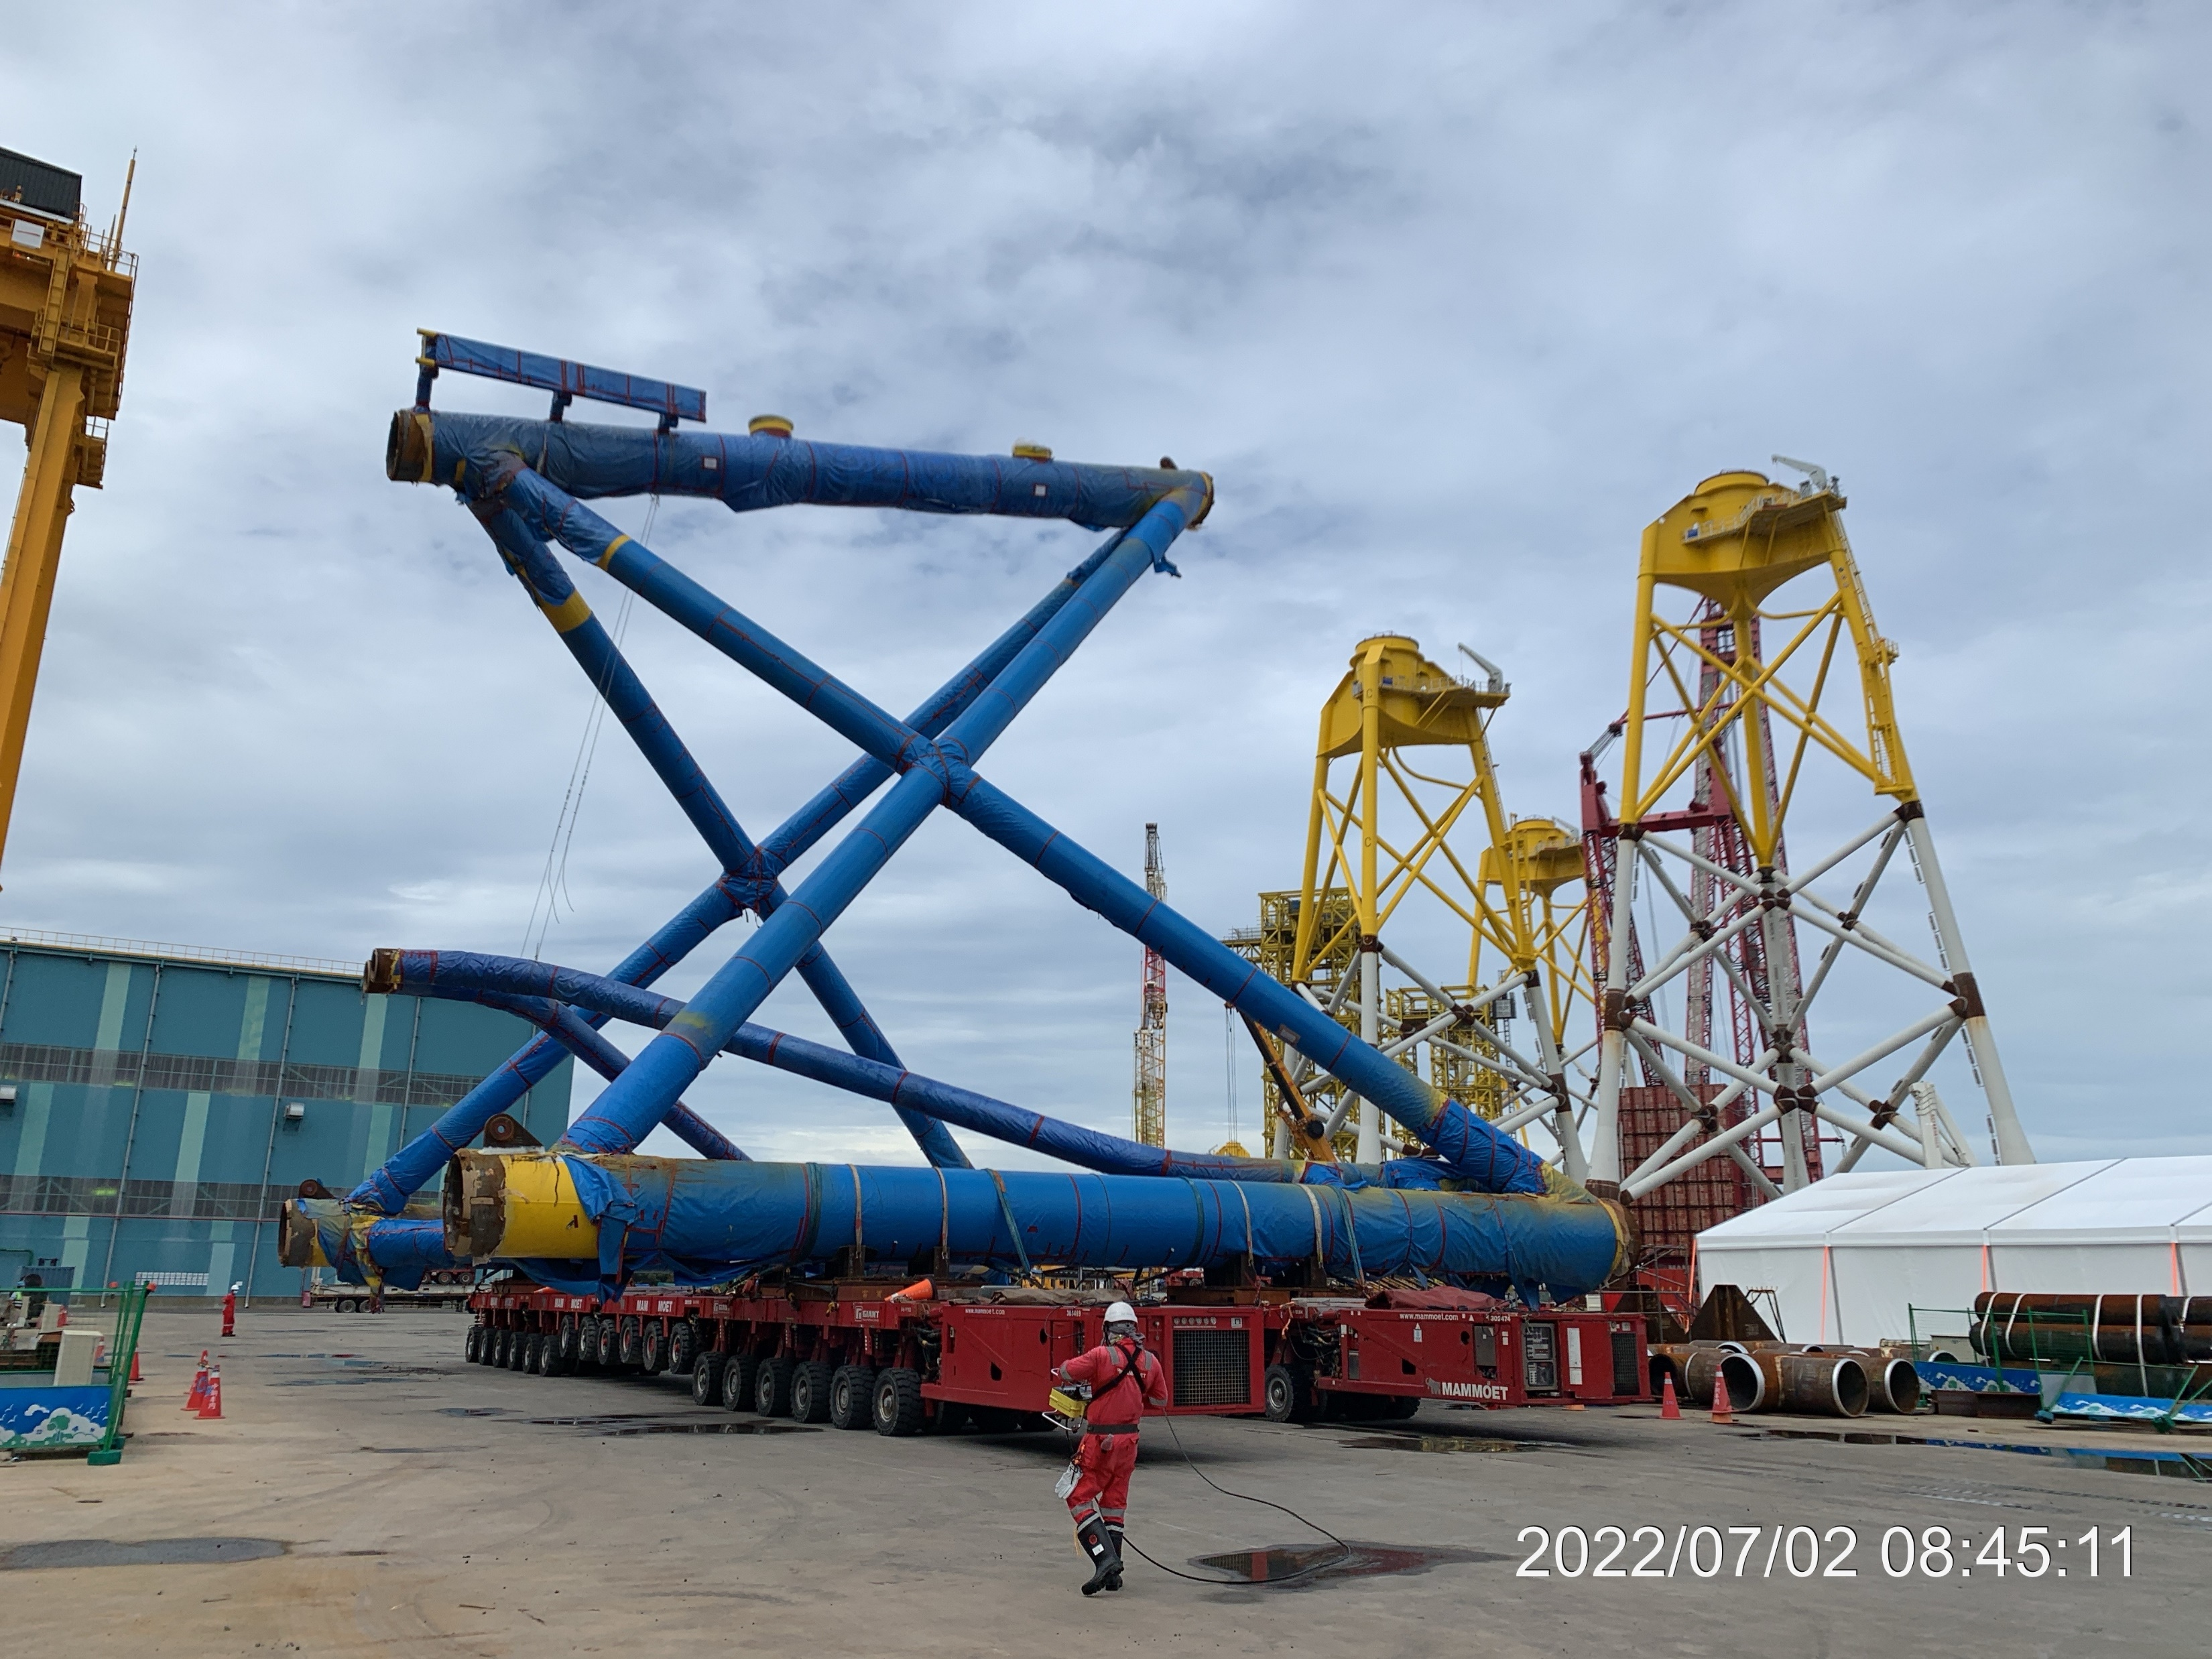
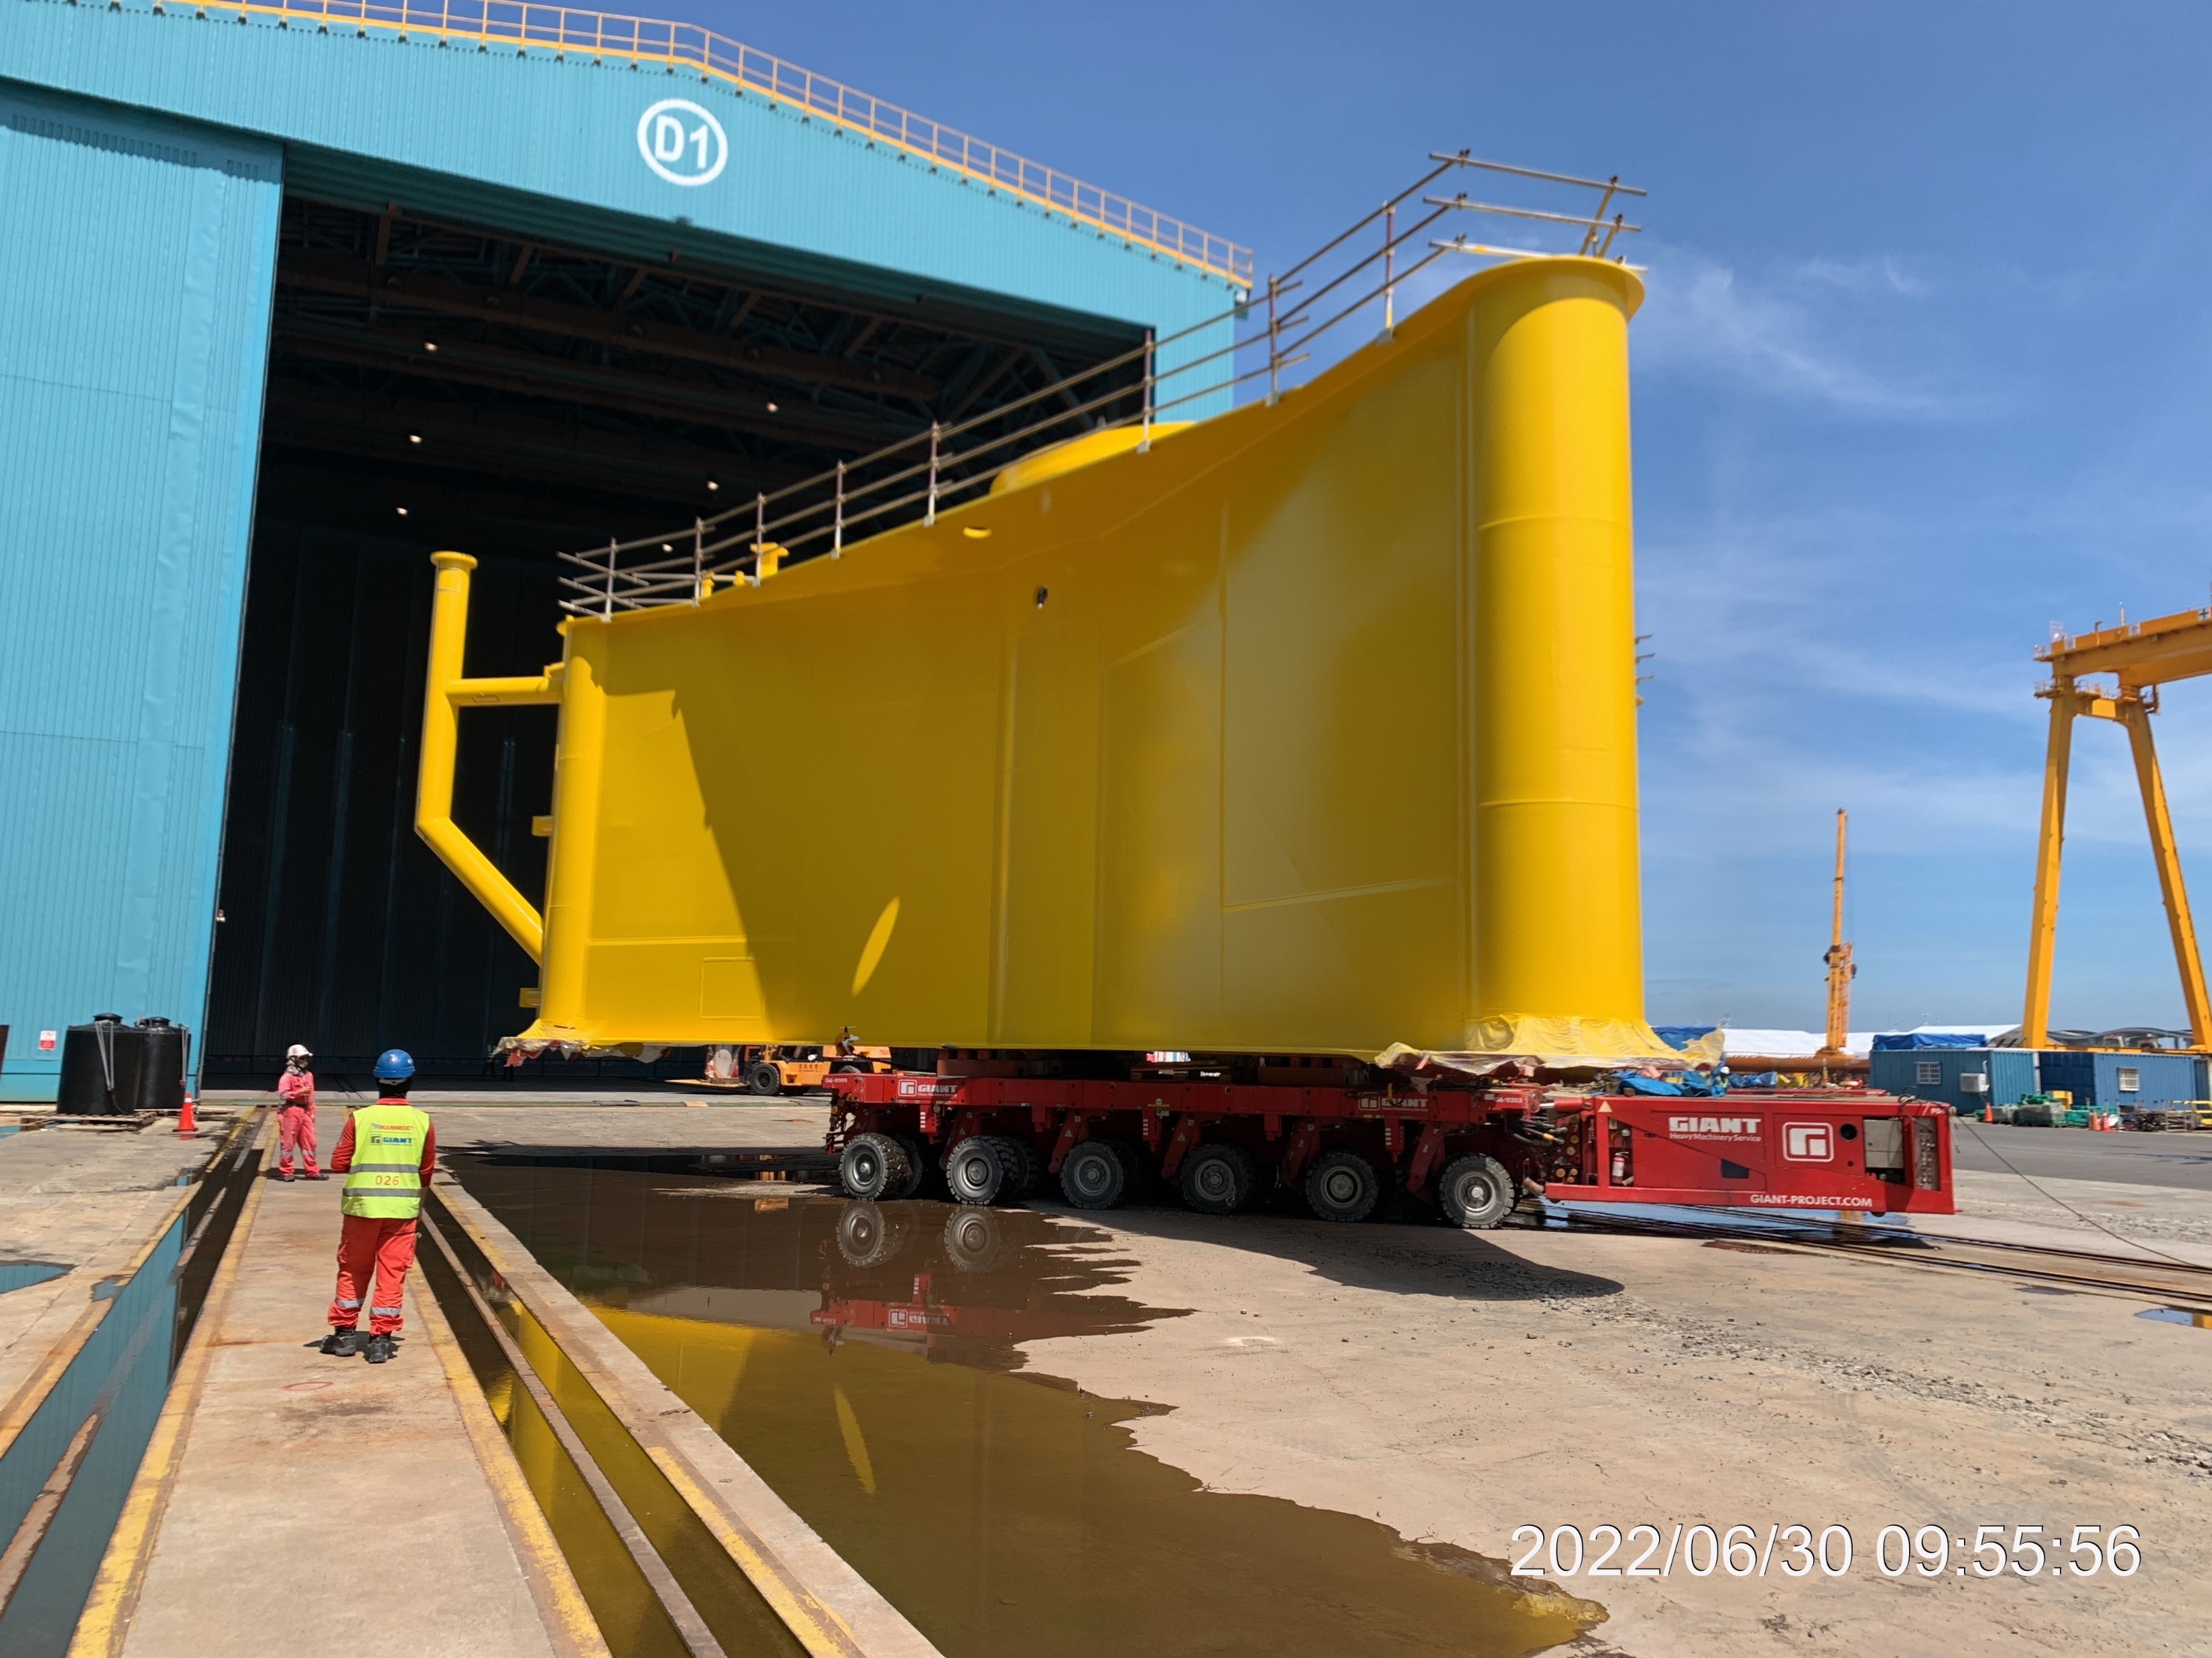
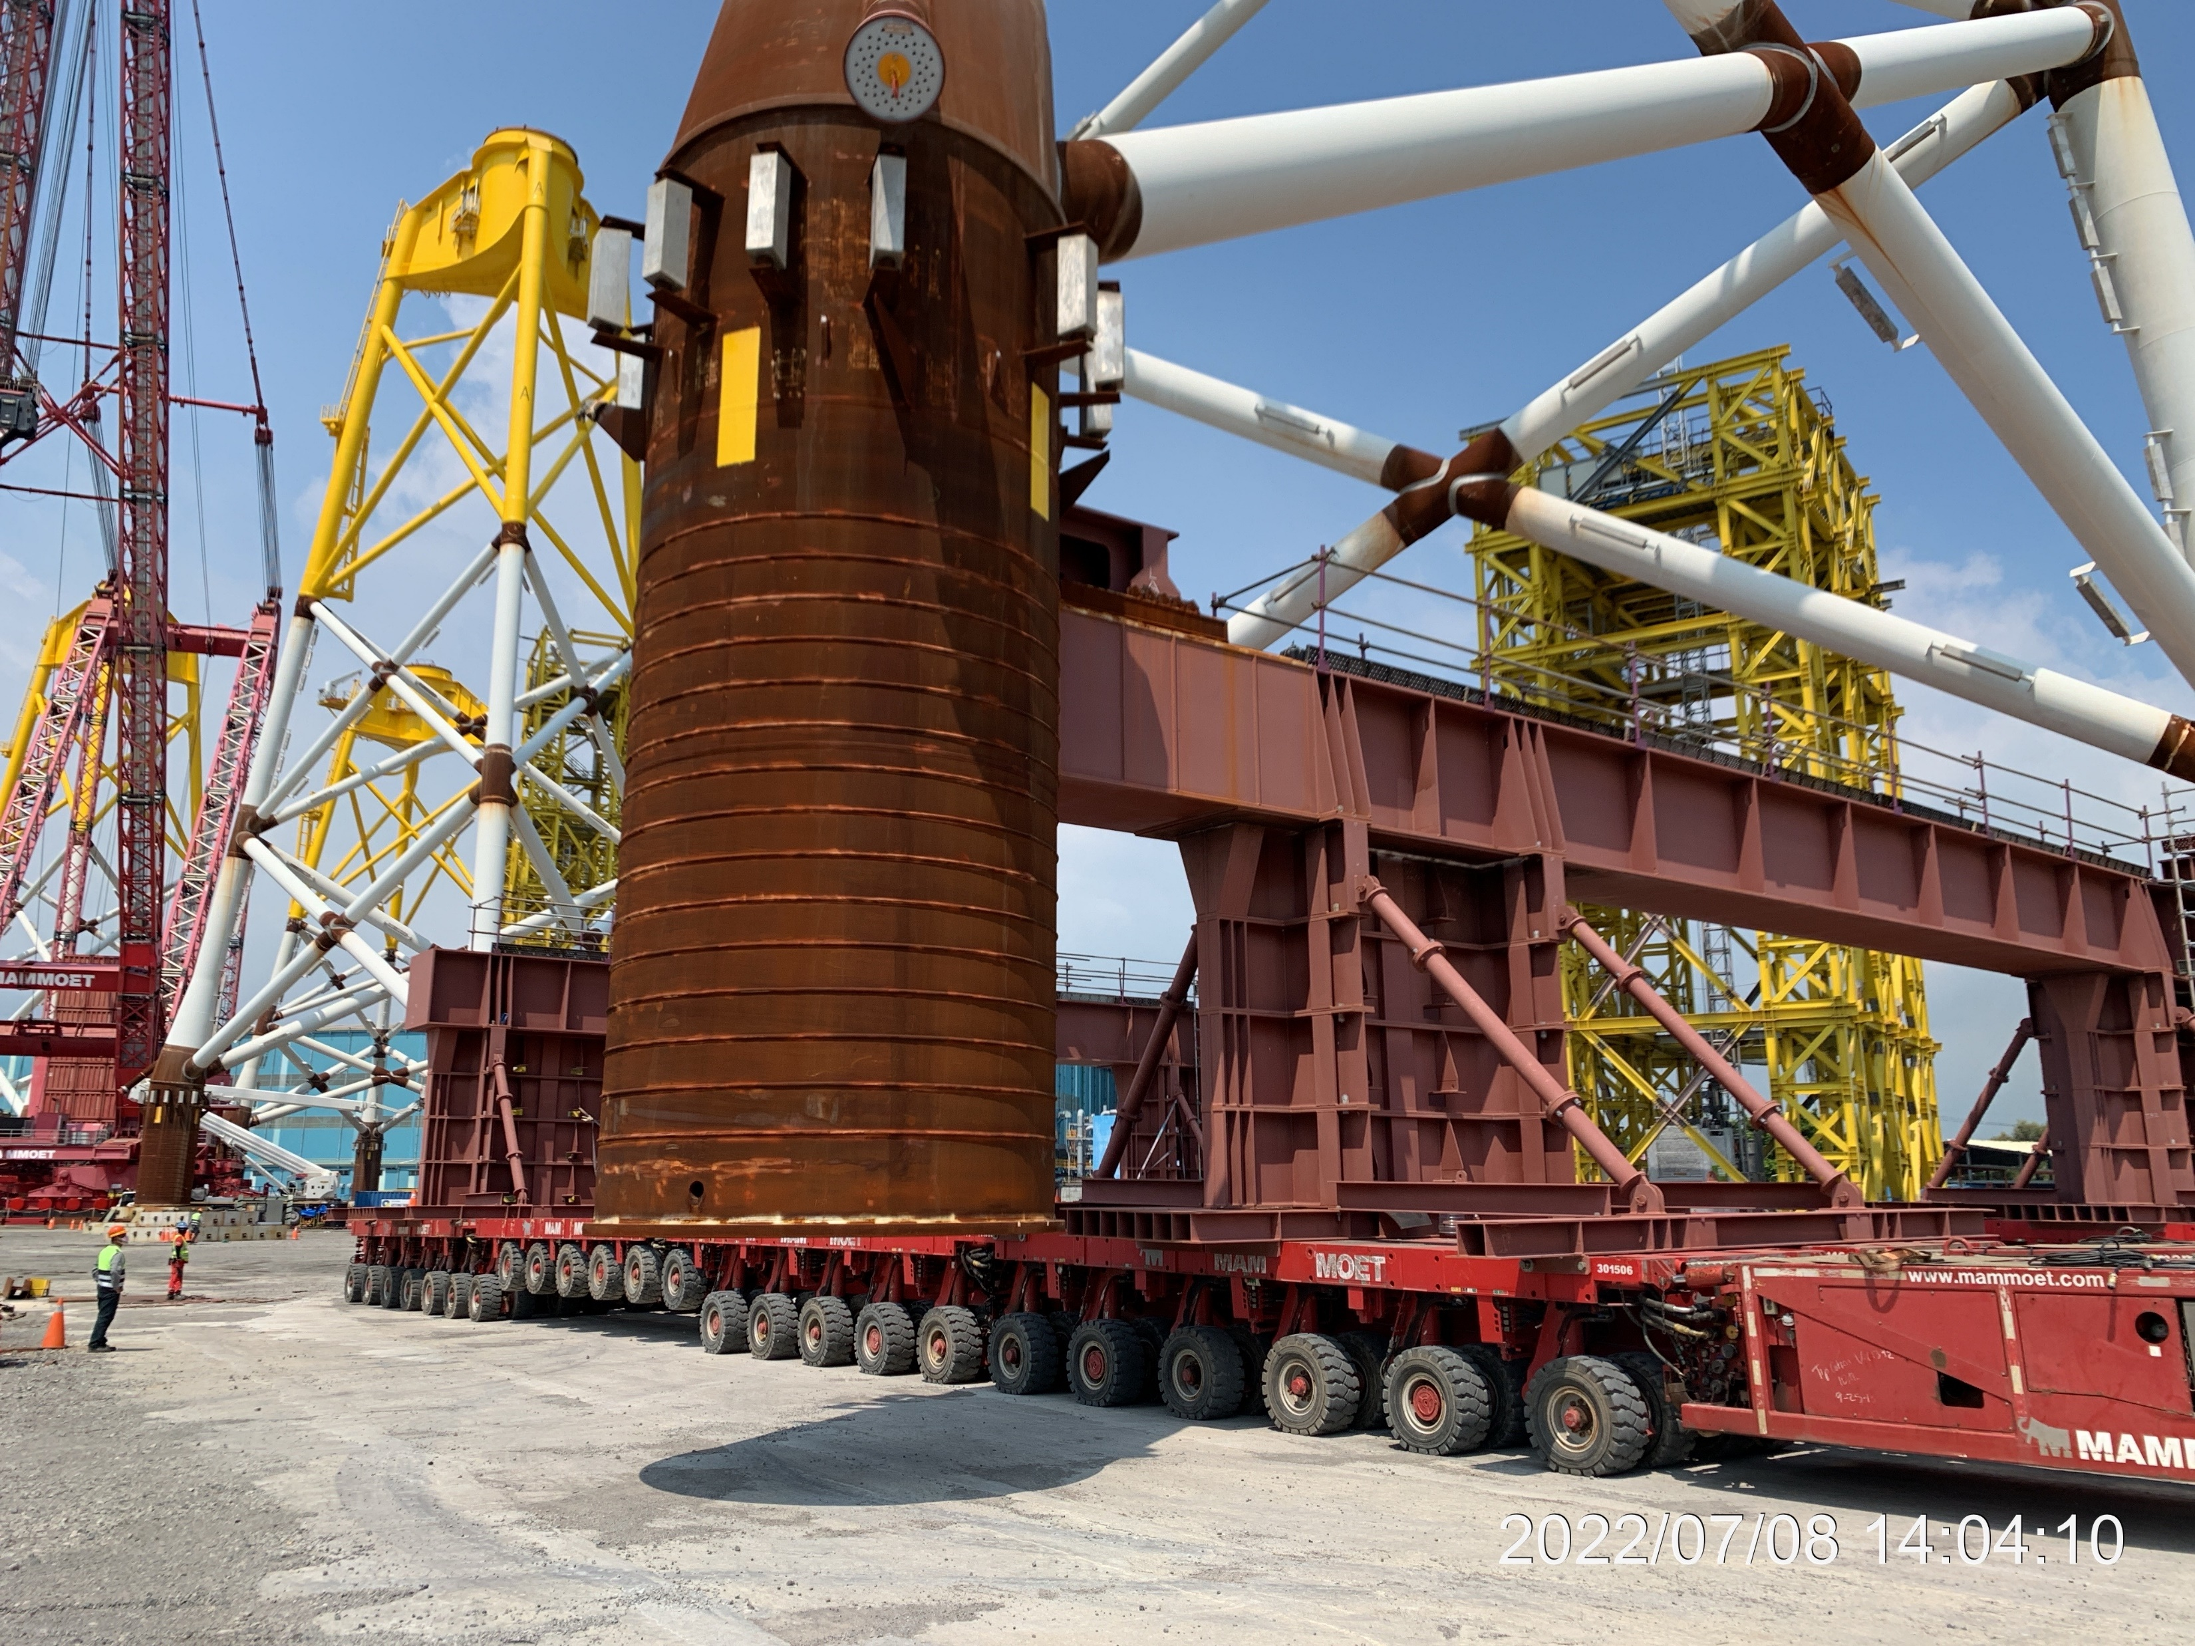
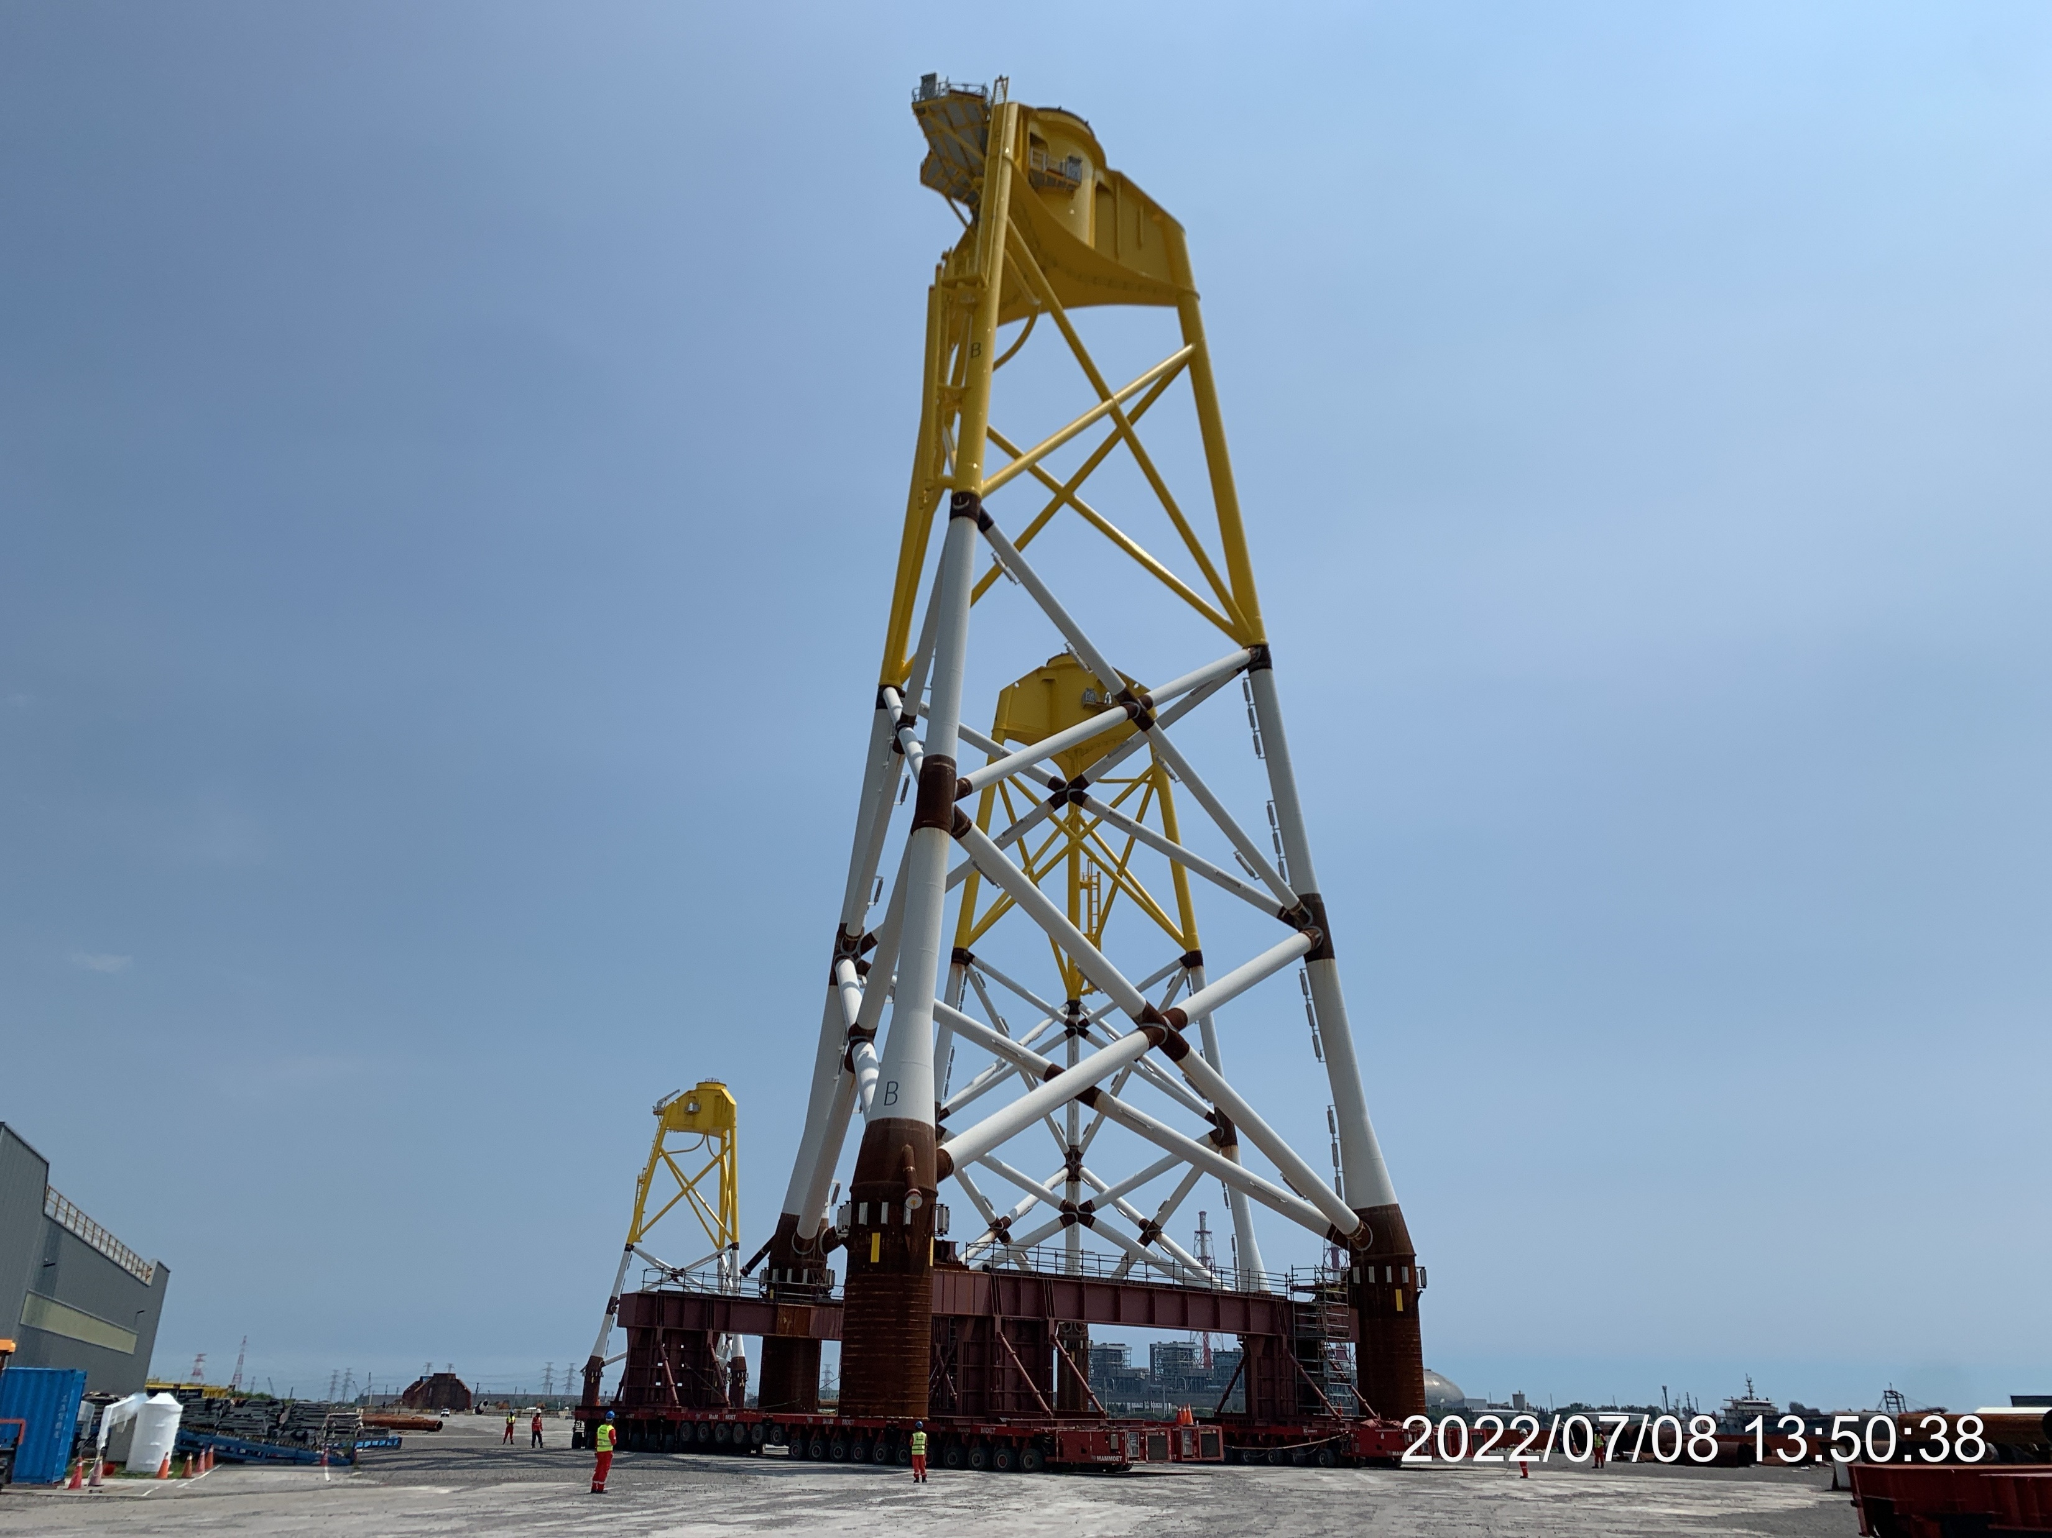
重件運輸
SPMT自行式模組運輸車
行駛速度為1-5km/h，單軸載重為30-50t之間
套用範圍：重、大、高、異型結構物的運輸
優點：使用靈活、裝卸方便
規格：靈活的頻寬從200MBytes/sec達12GBytes/sec的8個連線埠
運作∶
自軸車
LJ-LEG
UB-2D
TP
LJ-3D
JACKET

Slide 10
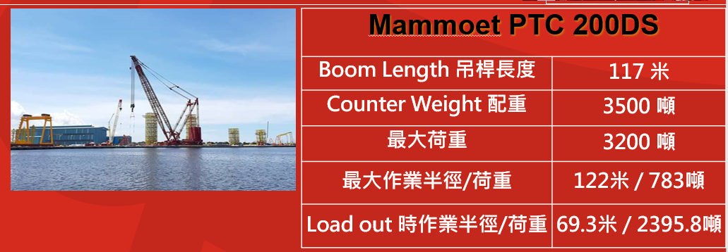
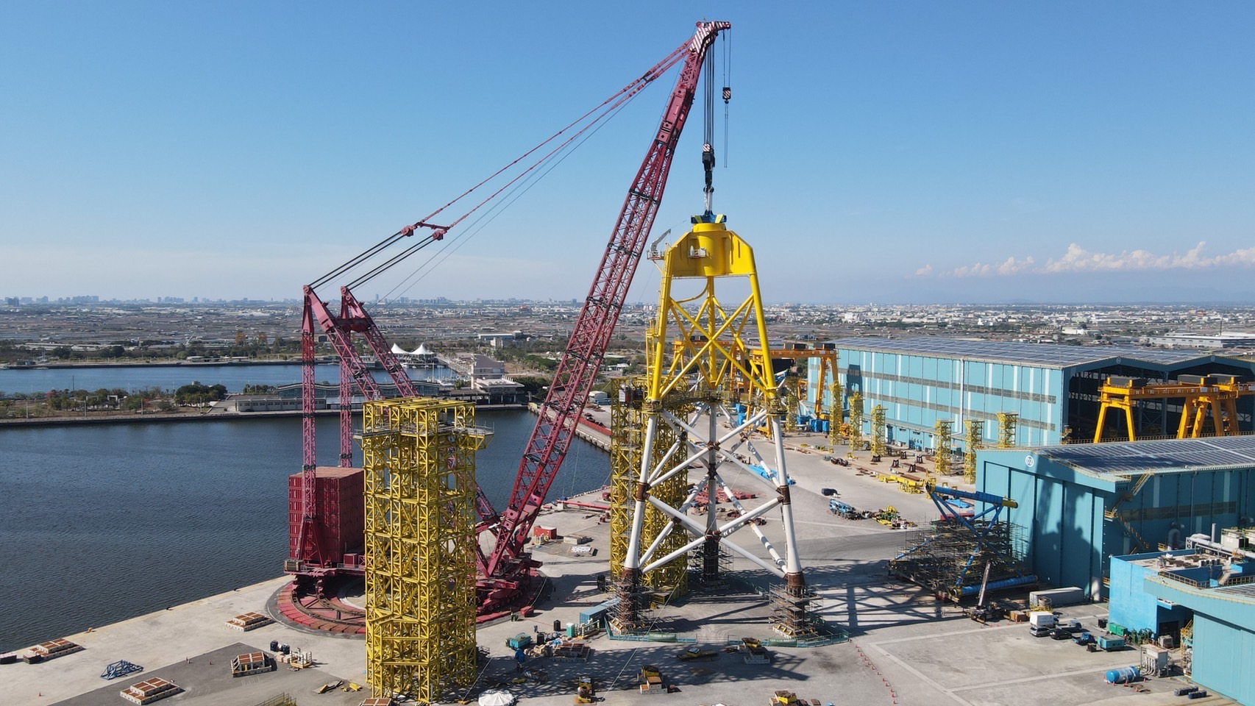
重型吊裝
吊車規格
環式吊車進行大組二 UJ+LJ吊裝定位組立

Slide 11
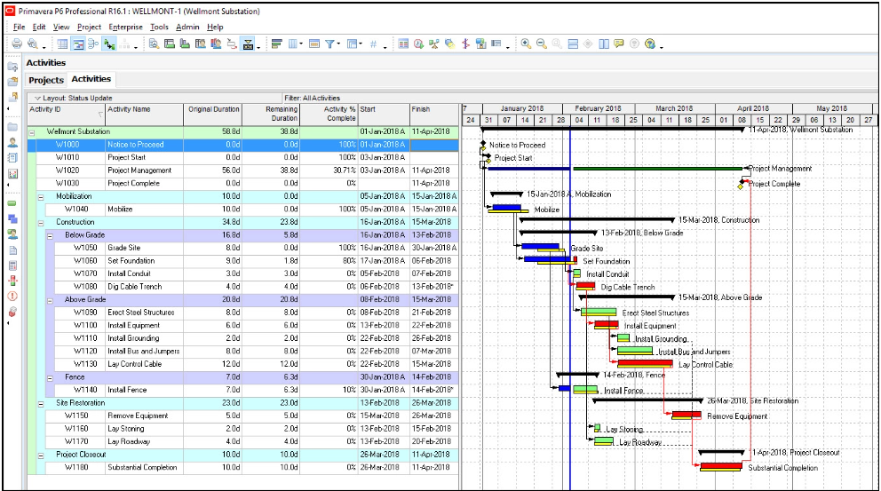
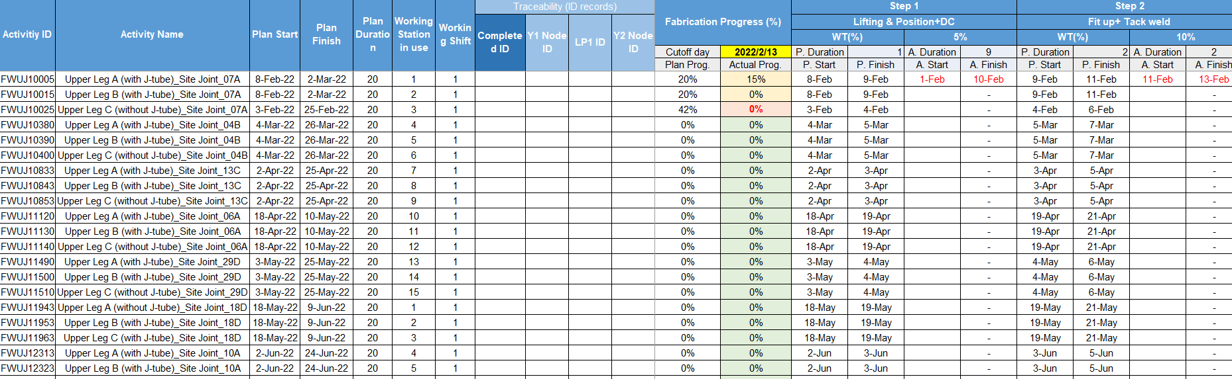
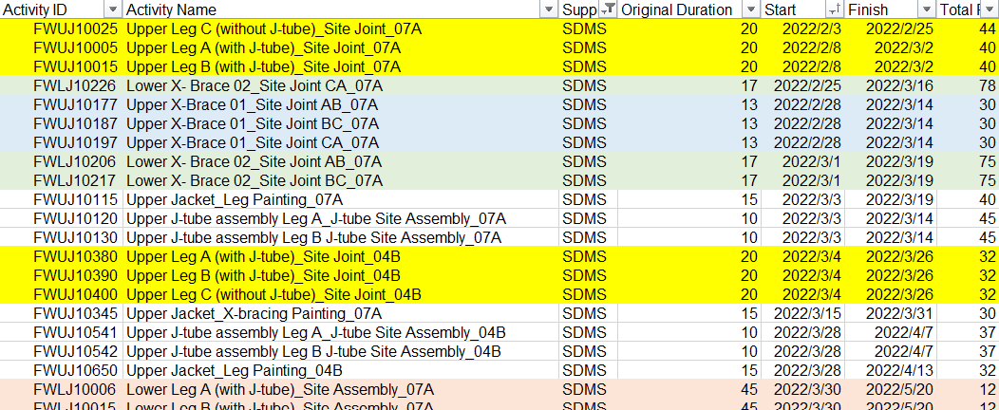
專案管理
使用Primavera P6軟體進行專案進度管理與監控
利用分析大數據掌控整體工進，提前預警可能落後之風險
妥善運用報表與業主討論工程整體進展

Slide 12
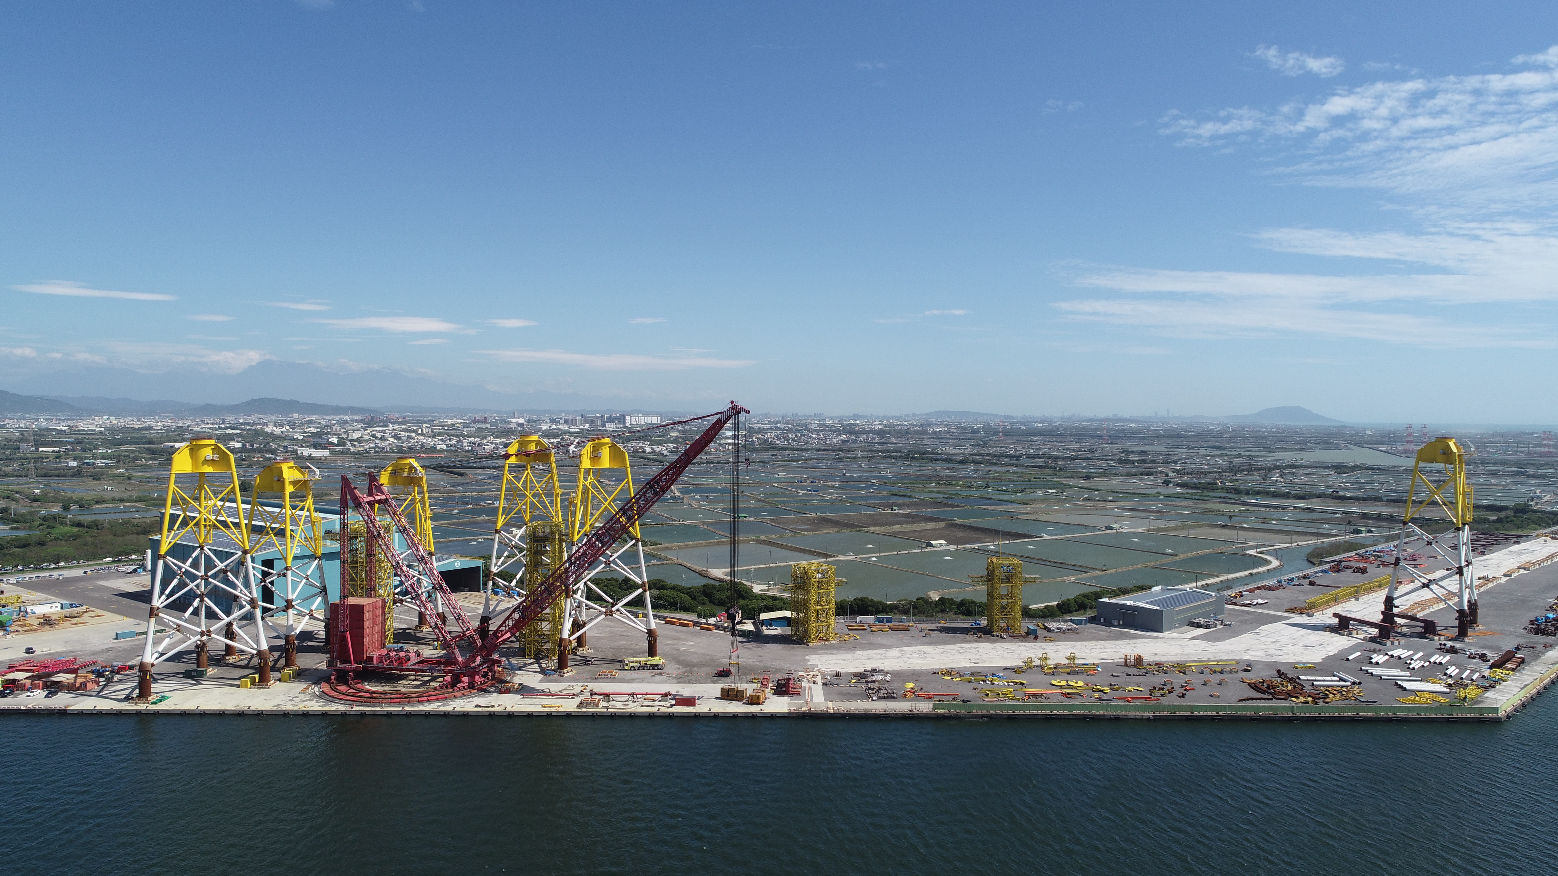
工程實績
沃旭大彰化案-完成六座100%台灣國產化水下基礎

Slide 13
Cleaning & Repair
Blasting
Drying
Primer Coat
Intermediate Coat
Topcoat
Water Cleaning
Coating Completed
SPMT
LJ-LEG
UB-2D
TP
LJ-3D
JACKET
13

